Slide 1


看门狗定时器

Slide 2
看门狗原理
看门狗应用

Slide 3

看门狗介绍
看门狗是一种专门用于监控系统的硬件设备，本质就是一个倒计时计时器。它能定时检测系统是否正常运行，并在系统出现故障或死锁时自动重启系统，以确保系统的稳定性和可靠性。
其基本原理是定期接收来自主控芯片的“喂狗信号”，如果在规定的时间内没有接收到信号，硬件看门狗将会触发系统复位，重新启动整个系统。
通过在程序中周期性地喂狗（发送喂狗信号），可以确保程序正常运行并避免陷入无限循环的状态。如果程序由于某种原因停止了对看门狗的喂狗，硬件看门狗将会认为系统出现故障并触发复位。
硬件看门狗特别适用于远程或无人值守的系统设备中，它能确保系统在出现故障时及时自动重启，减少系统停机时间并提高系统的可用性。这在一些关键的嵌入式系统、服务器、网络设备等领域非常重要。

Slide 4
GD32F4的看门狗介绍
GD32F4系列具有两个看门狗，分别是独立看门狗 和 窗口看门狗。
独立看门狗
独立看门狗是一个独立运行的硬件设备，不依赖于系统的其他组件或软件进行操作。它有独立时钟源（IRC32K）。因此就算是主时钟失效了，它仍然能保持工作状态，这非常适合于需要独立环境且对计时精度要求不高的场合。
窗口看门狗
窗口看门狗是一种更灵活的看门狗实现方式。它将定时任务的执行范围定义为一个时间窗口，在这个窗口内，任务被认为是正常的。如果任务超出窗口范围，窗口看门狗将会触发重启操作。
功能
独立看门狗定时器启动后开始计数，如果系统无法定期喂独立看门狗，计数器将递减直到0。当计数达到0时，看门狗会触发一个复位信号，导致系统重启。
功能
窗口看门狗利用定时器来监视系统任务的执行时间。如果任务在规定的时间窗口内完成，看门狗会重置定时器。如果任务超出或没有到达时间窗口，看门狗将会触发复位信号。

Slide 5
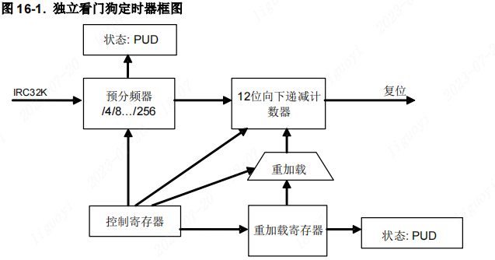
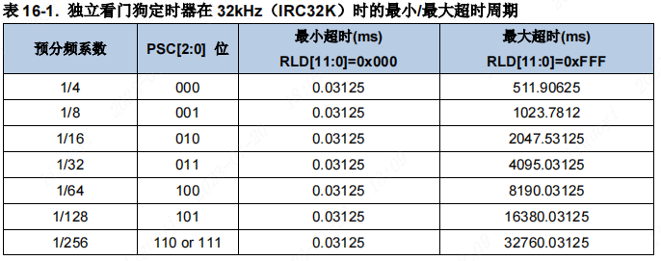
独立看门狗
独立看门狗定时器带有一个预分频器和一个 12 位的向下递减计数器。当向控制寄存器（FWDGT_CTL）中写0xCCCC可以开启独立看门狗定时器，计数器开始向下计数。当计数器记到0x000，产生一次复位。
在任何时候向控制寄存器（FWDGT_CTL）中写0xAAAA都可以重装载计数器，重装载值来源于FWDGT_RLD寄存器。软件可以在计数器计数值达到 0 之前可以通过重装载计数器来阻止看门狗定时器复位。

Slide 6
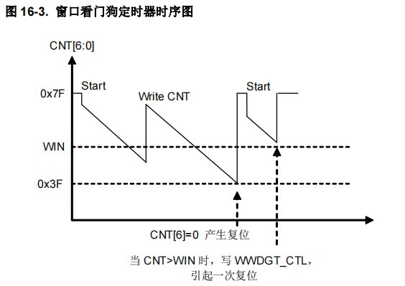
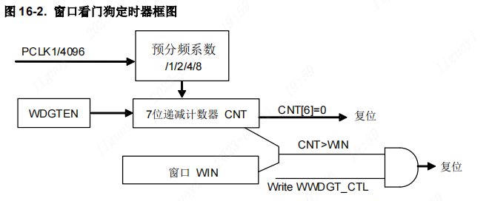
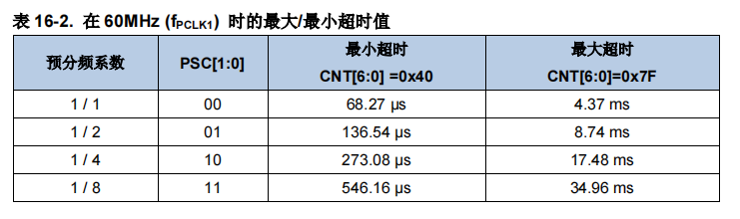
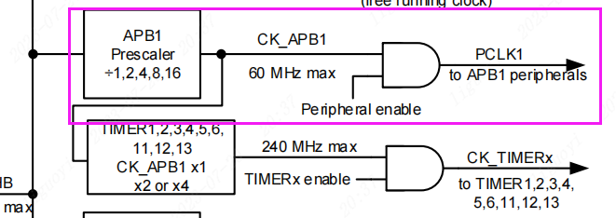
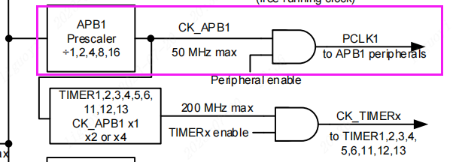
窗口看门狗
如果窗口看门狗定时器使能（将WWDGT_CTL寄存器的WDGTEN位置1），计数值达到0x3F的时候产生复位（CNT[6]位被清0）。或是在计数值达到窗口寄存器值之前，更新计数器也会产生复位。

Slide 7
02
看门狗操作流程
以双看门狗复位作为案例

Slide 8
独立看门狗配置
void FWDGT_Config(void)
{
//使能 IRC32K
rcu_osci_on(RCU_IRC32K);
//等到IRC32K准备好
while( SUCCESS != rcu_osci_stab_wait(RCU_IRC32K) )
{ }
// 配置FWDGT计数器时钟: 32KHz(IRC32K) / 64 = 0.5 KHz
fwdgt_config( 2*500, FWDGT_PSC_DIV64);
//看门狗使能
fwdgt_enable();
}
// 重新加载FWDGT计数器
fwdgt_counter_reload();

Slide 9
窗口看门狗配置
// 使能 WWDGT 时钟
rcu_periph_clock_enable(RCU_WWDGT);
/*
* System clock up to 200Mhz, PCLK1=50MHz
* 设置 WWDGT时钟= (PCLK1 (50MHz)/4096)/4 = 3051Hz (~328 us)
* 设置计数器值为127
* 将窗口值设置为80
* 刷新窗口为: ~328 * (127-80)= 15.4ms < 刷新窗口 < ~328 * (127-63)=20.9ms。
*/
wwdgt_config(127, 80, WWDGT_CFG_PSC_DIV4);
//使能WWDGT
wwdgt_enable();
//更新窗口 看门狗计数器 wwdgt_counter_update(127);

Slide 10
谢谢大家
Thank you for your attention
Thank you for your attention

